Slide 1
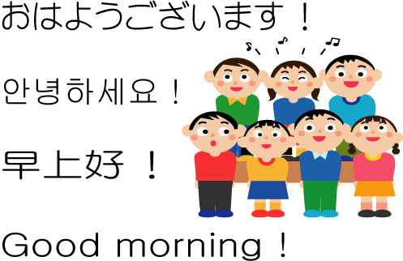

Slide 2
賛美練習
聖歌 28 番
聖歌 136 番
聖歌 261 番
聖歌 567 番
聖歌 377 番

Slide 3
聖歌 28 番 1 節
わかくさのまきばより
はなさくもりより
うるわしきつくりぬし
われうたいまつらん

Slide 4
聖歌 28 番 2 節
そらにてるひかりより
夜ぞらのつきより
てりわたるすくいぬし
われたたえまつらん

Slide 5
聖歌 28 番 3 節
わがうれい主はかえて
うたとしたまいぬ
世をこぞり主に帰せよ
すべてのさかえを
（アーメン）

Slide 6
聖歌 136 番 1 節
みつかいよふして
主をかしこみ
かむりをささげて
ほめよイェスを
かむりをささげて
ほめよイェスを

Slide 7
聖歌 136 番 2 節
イスラエルびとよ
ながやからも
あがなわれたれば
ほめよイェスを
あがなわれたれば
ほめよイェスを

Slide 8
聖歌 136 番 3 節
つみびとよ
なれがつみゆるしし
みめぐみおもいて
ほめよイェスを
みめぐみおもいて
ほめよイェスを

Slide 9
聖歌 136 番 4 節
世のなかのたみは
こえあわせて
みいつをかしこみ
ほめよイェスを
みいつをかしこみ
ほめよイェスを

Slide 10
聖歌 136 番 5 節
みくにのせいとも
地のみたみも
ちからのかぎりに
ほめよイェスを
ちからのかぎりに
ほめよイェスを
（アーメン）

Slide 11
聖歌 261 番 1 節
わがため 十字架の
なやみと はじを
うけさせ たまいし
わが主の あいよ
ちしおの いさおに
ほろびの 火より
のがれし わがみは
うたわざらめや

Slide 12
聖歌 261 番 2 節
みむねに いこえる
こころは たのし
みたまに みたされ
なぐさめ つきじ
めぐみの みことば
たえなる うたを
ききうる わがみは
うたわざらめや

Slide 13
聖歌 261 番 3 節
うきよの あらしは
ふくとも やすし
主のてに まかしし
みとたま なれば
こころを さまして
いのりの うちに
ひび主を まつみは
うたわざらめや （アーメン）

Slide 14
聖歌 567 番 1 節
このみをきよくし
たたすイエスの
みめぐみの
ふかさはかりがたし
血しおの ながれに
いまこそとびこまん
ながれは ただちに
われをきよくなさん

Slide 15
聖歌 567 番 2 節
けがれしせいしつは
死してあらず
あたらしきものぞ
つくられたる
血しおの ながれに
いまこそとびこまん
ながれは ただちに
われをきよくなさん

Slide 16
聖歌 567 番 3 節
キリストわがみの
うちにまして
この世と罪とに
勝たせたまわん
血しおの ながれに
いまこそとびこまん
ながれは ただちに
われをきよくなさん

Slide 17
聖歌 567 番 4 節
けがれしわれさえ
きよむる主の
みめぐみのふかさ
たたえうたわん
血しおの ながれに
いまこそとびこまん
ながれは ただちに
われをきよくなさん（アーメン）

Slide 18
聖歌 377 番
すべてのめぐみの
もとなるみかみを
つくられしものよ
いざたたえまつれ
アーメン

Slide 19


御霊と真理による
礼拝をささげるための
準備をしましょう

Slide 21
主日礼拝
2020年 5月 17日

Slide 22
招 詞
尹 秉甲 師

Slide 23
ご起立ください

Slide 24
神は霊ですから、
神を礼拝する人は、
御霊と真理によって
礼拝しなければなりません。
ヨハネの福音書 4 章 24 節

Slide 25
賛 美
聖歌 28 番

Slide 26
聖歌 28 番 1 節
わかくさのまきばより
はなさくもりより
うるわしきつくりぬし
われうたいまつらん

Slide 27
聖歌 28 番 2 節
そらにてるひかりより
夜ぞらのつきより
てりわたるすくいぬし
われたたえまつらん

Slide 28
聖歌 28 番 3 節
わがうれい主はかえて
うたとしたまいぬ
世をこぞり主に帰せよ
すべてのさかえを
（アーメン）

Slide 29
代 表
祈 祷
藤本 幸則 兄

Slide 30
主の祈り
天にまします我らの父よ。
ねがわくは御名をあがめさせたまえ｡
御国をきたらせたまえ｡
みこころの天になるごとく､地にもなさせたまえ｡
我らの日用の糧を､今日も与えたまえ｡
我らに罪をおかす者を､我らがゆるすごとく､
我らの罪をもゆるしたまえ｡
我らをこころみにあわせず､悪より救いいだしたまえ｡
国とちからと栄えとは､
限りなくなんじのものなればなり｡
アーメン｡

Slide 31
賛 美
聖歌 136 番

Slide 32
聖歌 136 番 1 節
みつかいよふして
主をかしこみ
かむりをささげて
ほめよイェスを
かむりをささげて
ほめよイェスを

Slide 33
聖歌 136 番 2 節
イスラエルびとよ
ながやからも
あがなわれたれば
ほめよイェスを
あがなわれたれば
ほめよイェスを

Slide 34
聖歌 136 番 3 節
つみびとよ
なれがつみゆるしし
みめぐみおもいて
ほめよイェスを
みめぐみおもいて
ほめよイェスを

Slide 35
聖歌 136 番 4 節
世のなかのたみは
こえあわせて
みいつをかしこみ
ほめよイェスを
みいつをかしこみ
ほめよイェスを

Slide 36
聖歌 136 番 5 節
みくにのせいとも
地のみたみも
ちからのかぎりに
ほめよイェスを
ちからのかぎりに
ほめよイェスを
（アーメン）

Slide 37
ご着席ください

Slide 38
聖書拝読
新約聖書
ヨハネの福音書
7 章19 節 から 24 節
服部 康子 姉

Slide 39
ヨハネの福音書 7 章19 節 から 24 節
7:19
モーセはあなたがたに律法を与えたではありませんか。それなのに、あなたがたはだれも律法を守っていません。あなたがたは、なぜわたしを殺そうとするのですか。」
7:20
群衆は答えた。「あなたは悪霊につかれている。だれがあなたを殺そうとしているのか。」

Slide 40
ヨハネの福音書 7 章19 節 から 24 節
7:21
イエスは彼らに答えられた。「わたしが一つのわざを行い、それで、あなたがたはみな驚いています。
7:22
モーセはあなたがたに割礼を与えました。それはモーセからではなく、父祖たちから始まったことです。そして、あなたがたは安息日にも人に割礼を施しています。

Slide 41
ヨハネの福音書 7 章19 節 から 24 節
7:23
モーセの律法を破らないようにと、人は安息日にも割礼を受けるのに、わたしが安息日に人の全身を健やかにしたということで、あなたがたはわたしに腹を立てるのですか。
7:24
うわべで人をさばかないで、正しいさばきを行いなさい。」

Slide 42
賛 美
聖歌 261 番

Slide 43
聖歌 261 番 1 節
わがため 十字架の
なやみと はじを
うけさせ たまいし
わが主の あいよ
ちしおの いさおに
ほろびの 火より
のがれし わがみは
うたわざらめや

Slide 44
聖歌 261 番 2 節
みむねに いこえる
こころは たのし
みたまに みたされ
なぐさめ つきじ
めぐみの みことば
たえなる うたを
ききうる わがみは
うたわざらめや

Slide 45
聖歌 261 番 3 節
うきよの あらしは
ふくとも やすし
主のてに まかしし
みとたま なれば
こころを さまして
いのりの うちに
ひび主を まつみは
うたわざらめや （アーメン）

Slide 46
説 教
ヨハネの福音書
7 章19 節 から 24 節
『うわべで人をさばかないで、』
尹 秉甲 師

Slide 47
創世記 3：5
それを食べるそのとき、目が開かれて、あなたがたが神のようになって善悪を知る者となることを、神は知っているのです。」

Slide 48
ヨハネの福音書 7 章19 節 から 24 節
7:19
モーセはあなたがたに律法を与えたではありませんか。それなのに、あなたがたはだれも律法を守っていません。あなたがたは、なぜわたしを殺そうとするのですか。」

Slide 49
出エジプト記 19：3～6
3 モーセが神のみもとに上って行くと、
【主】が山から彼を呼んで言われた。
「あなたは、こうヤコブの家に言い、
イスラエルの子らに告げよ。
4 『あなたがたは、わたしがエジプトにし
たこと、また、あなたがたを鷲の翼に乗
せて、わたしのもとに連れて来たことを
見た。

Slide 50
出エジプト記 19：3～6
5 今、もしあなたがたが確かにわたしの
声に聞き従い、わたしの契約を守る
なら、あなたがたはあらゆる民族の中
にあって、わたしの宝となる。全世界
はわたしのものであるから。
6 あなたがたは、わたしにとって祭司の
王国、聖なる国民となる。』これが、
イスラエルの子らにあなたが語るべき
ことばである。」

Slide 51
出エジプト記 19：8 （p.133）
民はみな口をそろえて答えた。
「私たちは【主】の言われたことをすべて行います。」それでモーセは民のことばを携えて【主】のもとに帰った。

Slide 52
ペテロの手紙 第一 2：9
しかし、あなたがたは選ばれた種族、王である祭司、聖なる国民、神のものとされた民です。それは、あなたがたを闇の中から、ご自分の驚くべき光の中に召してくださった方の栄誉を、あなたがたが告げ知らせるためです。

Slide 53
ヨハネの福音書 7：19 中
それなのに、あなたがたはだれも律法を守っていません。
（マタイの福音書 6章）

Slide 54
ルカの福音書 18：12
私は週に二度断食し、自分が得ているすべてのものから、十分の一を献げております。』

Slide 55
マタイの福音書 23：23 （p.49）
わざわいだ、偽善の律法学者、パリサイ人。おまえたちはミント、イノンド、クミンの十分の一を納めているが、律法の中ではるかに重要なもの、正義とあわれみと誠実をおろそかにしている。十分の一もおろそかにしてはいけないが、これこそしなければならないことだ。
（マラキ書 3：8～12）

Slide 56
ヨハネの福音書 7：19 下
それなのに、あなたがたはだれも律法を守っていません。あなたがたは、なぜわたしを殺そうとするのですか。」

Slide 57
ヨハネの福音書 5：17～18
17 イエスは彼らに答えられた。「わたし
の父は今に至るまで働いておられま
す。それでわたしも働いているので
す。」
18 そのためユダヤ人たちは、ますます
イエスを殺そうとするようになった。
イエスが安息日を破っていただけで
なく、神をご自分の父と呼び、ご自分
を神と等しくされたからである。

Slide 58
ヨハネの福音書 7 章19 節 から 24 節
7:20
群衆は答えた。「あなたは悪霊につかれている。だれがあなたを殺そうとしているのか。」

Slide 59
ヨハネの福音書 7 章19 節 から 24 節
7:21
イエスは彼らに答えられた。
「わたしが一つのわざを行い、それで、あなたがたはみな驚いています。
（ヨハネの福音書 5：1～18）

Slide 60
出エジプト記 20：8～11 （p.134）
8 安息日を覚えて、
これを聖なるものとせよ。
9 六日間働いて、
あなたのすべての仕事をせよ。

Slide 61
出エジプト記 20：8～11 （p.134）
10 七日目は、あなたの神、【主】の
安息である。あなたはいかなる
仕事もしてはならない。
あなたも、あなたの息子や娘も、
それにあなたの男奴隷や女奴隷
、家畜、またあなたの町囲みの
中にいる寄留者も。

Slide 62
出エジプト記 20：8～11 （p.134）
11 それは【主】が六日間で、天と地
と海、またそれらの中のすべて
のものを造り、七日目に休んだ
からである。それゆえ、【主】は
安息日を祝福し、これを聖なるも
のとした。

Slide 63
出エジプト記 31：12～17
12 【主】はモーセに告げられた。
13 「あなたはイスラエルの子らに告げよ。
あなたがたは、必ずわたしの安息を守
らなければならない。これは、代々に
わたり、 わたしとあなたがたとの間の
しるしである。 わたしが【主】であり、
あなたがたを聖別する者であることを
、あなたがたが知るためである。

Slide 64
出エジプト記 31：12～17
14 あなたがたは、この安息を守らなけれ
ばならない。これは、あなたがたにとっ
て聖なるものだからである。これを汚
す者は必ず殺されなければならない。
この安息中に仕事をする者はだれでも
、自分の民の間から断ち切られる。

Slide 65
出エジプト記 31：12～17
15 六日間は仕事をする。 しかし、 七日
目は【主】の聖なる全き安息である。
安息日に仕事をする者は、だれでも必
ず殺されなければならない。
16 イスラエルの子らはこの安息を守り、
永遠の契約として、代々にわたり、
この安息を守らなければならない。

Slide 66
出エジプト記 31：12～17
17 これは永遠に、わたしとイスラエルの
子らとの間のしるしである。それは
【主】が六日間で天と地を造り、七日目
にやめて、休息したからである。」

Slide 67
創世記 2：3
神は第七日を祝福し、この日を聖なるものとされた。その日に神が、なさっていたすべての創造のわざをやめられたからである。
（イザヤ書 58：13～14）

Slide 68
ヨハネの福音書 7 章19 節 から 24 節
7:22
モーセはあなたがたに割礼を与えました。それはモーセからではなく、父祖たちから始まったことです。そして、あなたがたは安息日にも人に割礼を施しています。

Slide 69
ヨハネの福音書 7 章19 節 から 24 節
7:23
モーセの律法を破らないようにと、人は安息日にも割礼を受けるのに、わたしが安息日に人の全身を健やかにしたということで、あなたがたはわたしに腹を立てるのですか。

Slide 70
レビ記 12：1～3
1 【主】はモーセにこう告げられた。
2 「イスラエルの子らに告げよ。
女が身重になり、男の子を産んだと
き、その女は七日の間汚れ、月の
さわりの不浄の期間と同じように汚
れる。
3 八日目には、その子の包皮の肉に
割礼を施す。

Slide 71
創世記 17：10～15
10 次のことが、わたしとあなたがたとの
間で、またあなたの後の子孫との間
で、あなたがたが守るべきわたしの契
約である。あなたがたの中の男子は
みな、割礼を受けなさい。
11 あなたがたは自分の包皮の肉を切り
捨てなさい。それが、わたしとあなた
がたとの間の契約のしるしとなる。

Slide 72
創世記 17：10～15
12 あなたがたの中の男子はみな、代々
にわたり、生まれて八日目に割礼を
受けなければならない。家で生まれた
しもべも、異国人から金で買い取られ
た、あなたの子孫ではない者もそうで
ある。

Slide 73
創世記 17：10～15
13 あなたの家で生まれたしもべも、金で
買い取った者も、必ず割礼を受けな
ければならない。わたしの契約は、
永遠の契約として、あなたがたの肉に
記されなければならない。
14 包皮の肉を切り捨てられていない無
割礼の男、そのような者は、自分の民
から断ち切られなければならない。
わたしの契約を破ったからである。」

Slide 74
ヨハネの福音書 5：14
後になって、イエスは宮の中で彼を見つけて言われた。「見なさい。あなたは良くなった。もう罪を犯してはなりません。そうでないと、もっと悪いことがあなたに起こるかもしれない。」

Slide 75
ヨハネの福音書 7 章19 節 から 24 節
7:24
うわべで人をさばかないで、正しいさばきを行いなさい。」

Slide 76
サムエル記 第一 16：7 下
人はうわべを見るが、
【主】は心を見る。」

Slide 77
ローマ人への手紙 14：10
それなのに、あなたはどうして、
自分の兄弟をさばくのですか。
どうして、自分の兄弟を見下すのですか。
私たちはみな、神のさばきの座に立つことになるのです。

Slide 78
全 員
祈 祷

Slide 79
賛 美
聖歌 567 番
献金奉仕 鈴木 安代 姉

Slide 80
聖歌 567 番 1 節
このみをきよくし
たたすイエスの
みめぐみの
ふかさはかりがたし
血しおの ながれに
いまこそとびこまん
ながれは ただちに
われをきよくなさん

Slide 81
聖歌 567 番 2 節
けがれしせいしつは
死してあらず
あたらしきものぞ
つくられたる
血しおの ながれに
いまこそとびこまん
ながれは ただちに
われをきよくなさん

Slide 82
聖歌 567 番 3 節
キリストわがみの
うちにまして
この世と罪とに
勝たせたまわん
血しおの ながれに
いまこそとびこまん
ながれは ただちに
われをきよくなさん

Slide 83
聖歌 567 番 4 節
けがれしわれさえ
きよむる主の
みめぐみのふかさ
たたえうたわん
血しおの ながれに
いまこそとびこまん
ながれは ただちに
われをきよくなさん（アーメン）

Slide 84
献 金
祈 祷
尹 秉甲 師

Slide 85
ご起立ください

Slide 86
頌 栄
聖歌 377 番

Slide 87
聖歌 377 番
すべてのめぐみの
もとなるみかみを
つくられしものよ
いざたたえまつれ
アーメン

Slide 88
祝 祷
尹 秉甲 師

Slide 89
報 告
尹 秉甲 師

Slide 90
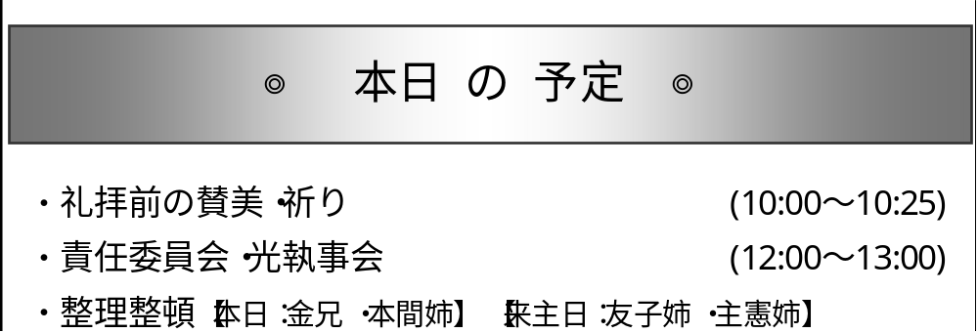

Slide 91
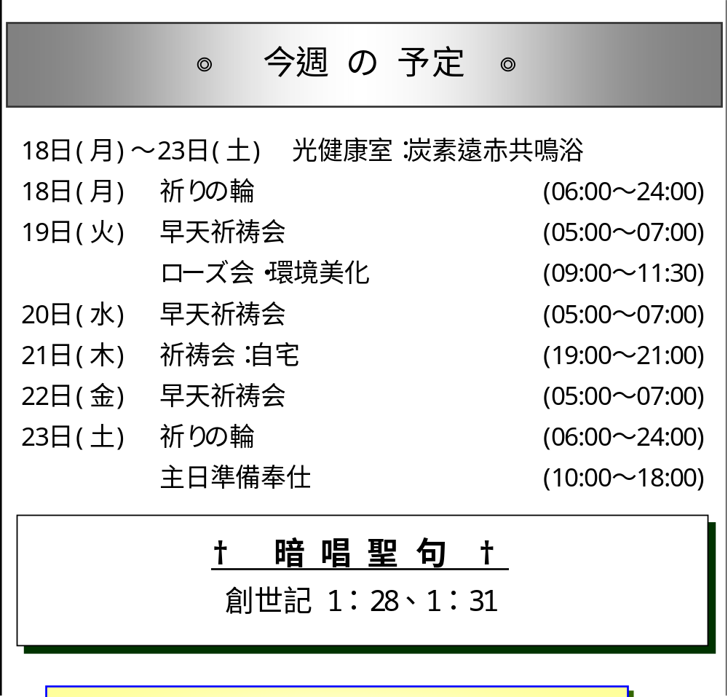

Slide 92
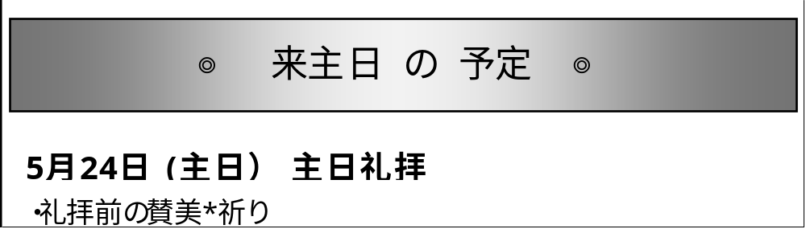

Slide 93
愛する者よ｡
あなたが､たましいに幸いを得ているように
すべての点でも幸いを得､
また健康であるように祈ります｡
新約聖書 ヨハネの手紙 第三 2 節

